Slide 1
Thứ Tư, ngày 12 tháng 3 năm 2025
Môn: Tiếng Việt
Bài 14:
CỎ NON CƯỜI RỒI
Tiết 1-2
Đọc
Notes:
Bài giảng được thiết kế bởi: Phan Thanh Út . Mail: phanthanhutgh1994@gmail.com

Slide 2
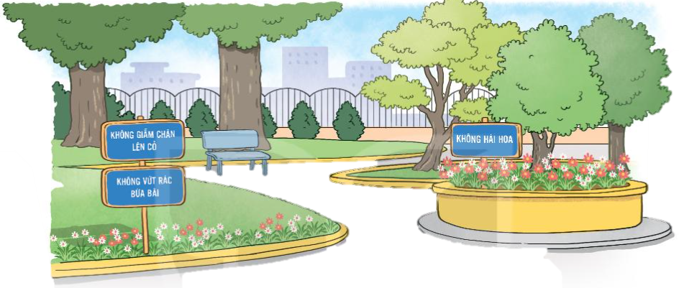
Các tấm biển báo dưới đây nhắc nhở chúng ta điều gì?
KHÔNG GIẪM CHÂN LÊN CỎ
KHÔNG HÁI HOA
KHÔNG VỨT RÁC BỪA BÃI
Notes:
Bài giảng được thiết kế bởi: Phan Thanh Út . Gmail: phanthanhutgh1994@gmail.com
Bài giảng được thiết kế bởi: Phan Thanh Út . Gmail: phanthanhutgh1994@gmail.com
Bài giảng được thiết kế bởi: Phan Thanh Út . Gmail: phanthanhutgh1994@gmail.com

Slide 3
ĐỌC
Đọc mẫu
CỎ NON CƯỜI RỒI
Mùa xuân đã đến. Cỏ trong công viên bừng tỉnh sau giấc ngủ đông. Từng đàn én từ phương nam trở về. Trẻ em chơi đùa dưới ánh mặt trời ấm áp.
Một hôm, chị én nâu đang sửa soạn đi ngủ thì nghe thấy tiếng khóc thút thít. Lần theo tiếng khóc, én nâu tìm đến công viên nhỏ. Thấy một cây cỏ non đang khóc, én nâu hỏi:
- Em bị ốm à?
Cỏ non khóc nấc lên:
- Chị ơi, em không đứng thẳng được nữa. Các bạn nhỏ đã đến đây chơi đùa và giẫm lên em.
Én nâu lặng đi một phút rồi bỗng reo lên:
- Đừng khóc nữa! Chị sẽ giúp em.
Notes:
Bài giảng được thiết kế bởi: Phan Thanh Út . Gmail: phanthanhutgh1994@gmail.com

Slide 4
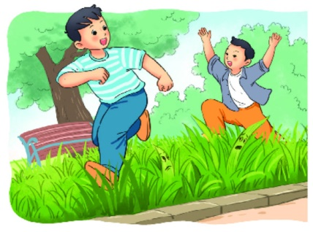
Thế rồi, én nâu kêu gọi thêm rất nhiều bạn của mình. Suốt đêm, cả đàn én ra sức đi tìm cỏ khô tết thành dòng chữ “Không dẫm chân lên cỏ!” đặt bên cạnh bãi cỏ. Xong việc, én nâu tươi cười bảo cỏ non:
- Từ nay em yên tâm rồi. Không còn ai giẫm lên em nữa đâu.
Cỏ non nhoẻn miệng cười và cảm ơn chị én nâu.
(Theo 365 truyện kể hằng đêm)
Notes:
Bài giảng được thiết kế bởi: Phan Thanh Út . Gmail: phanthanhutgh1994@gmail.com

Slide 5
Luyện đọc từ khó
1
giấc ngủ
2
sửa soạn
3
thút thít
4
giẫm lên
5
nhoẻn miệng cười
Notes:
Bài giảng được thiết kế bởi: Phan Thanh Út . Gmail: phanthanhutgh1994@gmail.com

Slide 6
Luyện đọc ngắt nghỉ câu
Một hôm, chị én nâu đang sửa soạn đi ngủ thì nghe thấy tiếng khóc thút thít.
Suốt đêm, cả đàn én ra sức đi tìm cỏ khô tết thành dòng chữ “Không dẫm chân lên cỏ!” đặt bên cạnh bãi cỏ.
Notes:
Bài giảng được thiết kế bởi: Phan Thanh Út . Gmail: phanthanhutgh1994@gmail.com

Slide 7
ĐỌC
CỎ NON CƯỜI RỒI
Mùa xuân đã đến. Cỏ trong công viên bừng tỉnh sau giấc ngủ đông. Từng đàn én từ phương nam trở về. Trẻ em chơi đùa dưới ánh mặt trời ấm áp.
Một hôm, chị én nâu đang sửa soạn đi ngủ thì nghe thấy tiếng khóc thút thít. Lần theo tiếng khóc, én nâu tìm đến công viên nhỏ. Thấy một cây cỏ non đang khóc, én nâu hỏi:
- Em bị ốm à?
Cỏ non khóc nấc lên:
- Chị ơi, em không đứng thẳng được nữa. Các bạn nhỏ đã đến đây chơi đùa và giẫm lên em.
Én nâu lặng đi một phút rồi bỗng reo lên:
- Đừng khóc nữa! Chị sẽ giúp em.
Đọc nối tiếp đoạn
Notes:
Bài giảng được thiết kế bởi: Phan Thanh Út . Gmail: phanthanhutgh1994@gmail.com

Slide 8
Thế rồi, én nâu kêu gọi thêm rất nhiều bạn của mình. Suốt đêm, cả đàn én ra sức đi tìm cỏ khô tết thành dòng chữ “Không dẫm chân lên cỏ!” đặt bên cạnh bãi cỏ. Xong việc, én nâu tươi cười bảo cỏ non:
- Từ nay em yên tâm rồi. Không còn ai giẫm lên em nữa đâu.
Cỏ non nhoẻn miệng cười và cảm ơn chị én nâu.
(Theo 365 truyện kể hằng đêm)
Notes:
Bài giảng được thiết kế bởi: Phan Thanh Út . Gmail: phanthanhutgh1994@gmail.com

Slide 9
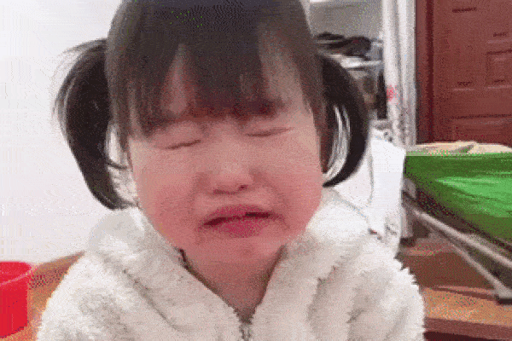
Giải nghĩa từ
thút thít:
tiếng khóc nhỏ và ngắt quãng.
Notes:
Bài giảng được thiết kế bởi: Phan Thanh Út . Gmail: phanthanhutgh1994@gmail.com

Slide 10
ĐỌC
CỎ NON CƯỜI RỒI
Mùa xuân đã đến. Cỏ trong công viên bừng tỉnh sau giấc ngủ đông. Từng đàn én từ phương nam trở về. Trẻ em chơi đùa dưới ánh mặt trời ấm áp.
Một hôm, chị én nâu đang sửa soạn đi ngủ thì nghe thấy tiếng khóc thút thít. Lần theo tiếng khóc, én nâu tìm đến công viên nhỏ. Thấy một cây cỏ non đang khóc, én nâu hỏi:
- Em bị ốm à?
Cỏ non khóc nấc lên:
- Chị ơi, em không đứng thẳng được nữa. Các bạn nhỏ đã đến đây chơi đùa và giẫm lên em.
Én nâu lặng đi một phút rồi bỗng reo lên:
- Đừng khóc nữa! Chị sẽ giúp em.
Đọc toàn bài
Notes:
Bài giảng được thiết kế bởi: Phan Thanh Út . Gmail: phanthanhutgh1994@gmail.com

Slide 11
Thế rồi, én nâu kêu gọi thêm rất nhiều bạn của mình. Suốt đêm, cả đàn én ra sức đi tìm cỏ khô tết thành dòng chữ “Không dẫm chân lên cỏ!” đặt bên cạnh bãi cỏ. Xong việc, én nâu tươi cười bảo cỏ non:
- Từ nay em yên tâm rồi. Không còn ai giẫm lên em nữa đâu.
Cỏ non nhoẻn miệng cười và cảm ơn chị én nâu.
(Theo 365 truyện kể hằng đêm)
Notes:
Bài giảng được thiết kế bởi: Phan Thanh Út . Gmail: phanthanhutgh1994@gmail.com

Slide 12
TRẢ LỜI CÂU HỎI
Notes:
Bài giảng được thiết kế bởi: Phan Thanh Út . Mail: phanthanhutgh1994@gmail.com

Slide 13
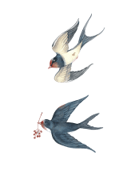
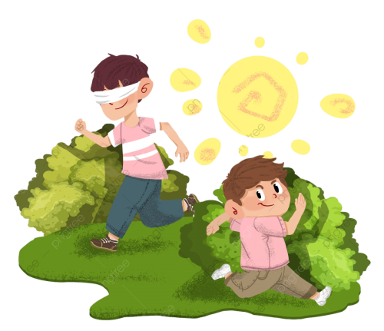
1. Nối tiếp câu tả cảnh mùa xuân trong công viên:
a. Cỏ bừng tỉnh sau giấc ngủ đông.
a. Cỏ (...)
b. Đàn én từ phương Nam trở về.
b. Đàn én (...)
c. Trẻ em chơi đùa dưới ánh nắng mặt trời ấm áp.
c. Trẻ em (...)
Notes:
Bài giảng được thiết kế bởi: Phan Thanh Út . Gmail: phanthanhutgh1994@gmail.com

Slide 14
2. Vì sao cỏ non lại khóc?
Cỏ non khóc vì bị các bạn nhỏ giẫm lên
Notes:
Bài giảng được thiết kế bởi: Phan Thanh Út . Gmail: phanthanhutgh1994@gmail.com

Slide 15
3. Thương cỏ non, chim én đã làm gì?
KHÔNG GIẪM CHÂN LÊN CỎ
Thương cỏ non, chim én đã gọi thêm nhiều bạn của mình ra sức đi tìm cỏ khô tết thành dòng chữ “Không giẫm chân lên cỏ!” và đặt cạnh bãi cỏ.
Notes:
Bài giảng được thiết kế bởi: Phan Thanh Út . Gmail: phanthanhutgh1994@gmail.com

Slide 16
4. Thay lời chim én, nói lời nhắn nhủ tới các bạn nhỏ.
Các bạn ơi, không được giẫm chân lên cỏ nhé!
Các cậu ơi, giẫm chân lên cỏ sẽ làm cho các bạn cỏ đau đấy!
Notes:
Bài giảng được thiết kế bởi: Phan Thanh Út . Gmail: phanthanhutgh1994@gmail.com

Slide 17
ĐỌC
CỎ NON CƯỜI RỒI
Mùa xuân đã đến. Cỏ trong công viên bừng tỉnh sau giấc ngủ đông. Từng đàn én từ phương nam trở về. Trẻ em chơi đùa dưới ánh mặt trời ấm áp.
Một hôm, chị én nâu đang sửa soạn đi ngủ thì nghe thấy tiếng khóc thút thít. Lần theo tiếng khóc, én nâu tìm đến công viên nhỏ. Thấy một cây cỏ non đang khóc, én nâu hỏi:
- Em bị ốm à?
Cỏ non khóc nấc lên:
- Chị ơi, em không đứng thẳng được nữa. Các bạn nhỏ đã đến đây chơi đùa và giẫm lên em.
Én nâu lặng đi một phút rồi bỗng reo lên:
- Đừng khóc nữa! Chị sẽ giúp em.
Luyện đọc lại
Notes:
Bài giảng được thiết kế bởi: Phan Thanh Út . Gmail: phanthanhutgh1994@gmail.com

Slide 18
Thế rồi, én nâu kêu gọi thêm rất nhiều bạn của mình. Suốt đêm, cả đàn én ra sức đi tìm cỏ khô tết thành dòng chữ “Không dẫm chân lên cỏ!” đặt bên cạnh bãi cỏ. Xong việc, én nâu tươi cười bảo cỏ non:
- Từ nay em yên tâm rồi. Không còn ai giẫm lên em nữa đâu.
Cỏ non nhoẻn miệng cười và cảm ơn chị én nâu.
(Theo 365 truyện kể hằng đêm)
Notes:
Bài giảng được thiết kế bởi: Phan Thanh Út . Gmail: phanthanhutgh1994@gmail.com

Slide 19
LUYỆN TẬP THEO VĂN BẢN ĐỌC
Notes:
Bài giảng được thiết kế bởi: Phan Thanh Út . Mail: phanthanhutgh1994@gmail.com

Slide 20
1. Tìm từ ngữ cho biết tâm trạng, cảm xúc của cỏ non.
- Khóc thút thít
- khóc nấc lên
- nhoẻn miệng cười
Notes:
Bài giảng được thiết kế bởi: Phan Thanh Út . Gmail: phanthanhutgh1994@gmail.com

Slide 21
2. Đặc một câu với từ ngữ vừa tìm được.
M. - Cô bé nhoẻn miệng cười với An.
- Cậu bé ôm mặt khóc thút thít ngoài sân.
Notes:
Bài giảng được thiết kế bởi: Phan Thanh Út . Gmail: phanthanhutgh1994@gmail.com

Slide 22
CỦNG CỐ
DẶN DÒ
TIẾT HỌC ĐẾN ĐÂY KẾT THÚC.
Notes:
Bài giảng được thiết kế bởi: Phan Thanh Út . Gmail: phanthanhutgh1994@gmail.com

Slide 23
Thứ năm, ngày 24 tháng 3 năm 2022
Tiếng Việt
Bài 14: Nghe-viết: Cỏ non cười rồi.
Phân biệt: ng/ngh, tr/ch, êt/êch.
Tiết 3
Viết
Notes:
Bài giảng được thiết kế bởi: Phan Thanh Út . Gmail: phanthanhutgh1994@gmail.com

Slide 24
1. Nghe – viết:
Cỏ non cười rồi
Sửa lỗi
Én nâu gọi các bạn của mình. Suốt đêm, cả đàn đi tìm cỏ khô tết thành dòng chữ “Không giẫm chân lên cỏ!” đặt bên cạnh bãi cỏ. Xong việc, én nâu tươi cười bảo cỏ non:
- Từ nay em yên tâm rồi. Không còn ai giẫm lên em nữa đâu.
Notes:
Bài giảng được thiết kế bởi: Phan Thanh Út . Gmail: phanthanhutgh1994@gmail.com

Slide 25
Luyện viết từ khó
1
suốt đêm
2
giẫm chân
3
bãi cỏ
Notes:
Bài giảng được thiết kế bởi: Phan Thanh Út . Mail: phanthanhutgh1994@gmail.com

Slide 26
Học sinh nghe - viết bài vào vở ô li.
Notes:
Bài giảng được thiết kế bởi: Phan Thanh Út . Gmail: phanthanhutgh1994@gmail.com

Slide 27
1. Nghe – viết:
Cỏ non cười rồi
Sửa lỗi
Én nâu gọi các bạn của mình. Suốt đêm, cả đàn đi tìm cỏ khô tết thành dòng chữ “Không giẫm chân lên cỏ!” đặt bên cạnh bãi cỏ. Xong việc, én nâu tươi cười bảo cỏ non:
- Từ nay em yên tâm rồi. Không còn ai giẫm lên em nữa đâu.
Notes:
Bài giảng được thiết kế bởi: Phan Thanh Út . Gmail: phanthanhutgh1994@gmail.com

Slide 28
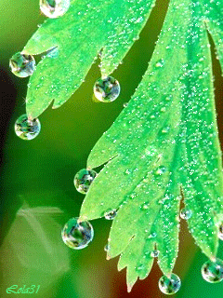
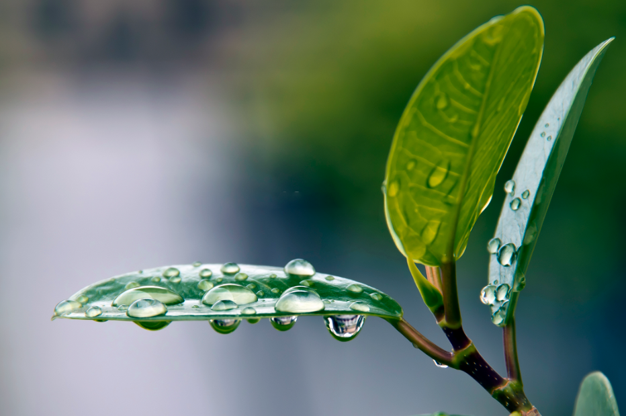
2. Chọn ng hoặc ngh thay cho ô vuông.
Buổi sớm, muôn nghìn giọt sương đọng trên những ngọn cỏ, lóng lánh như ngọc.
Notes:
Bài giảng được thiết kế bởi: Phan Thanh Út . Gmail: phanthanhutgh1994@gmail.com

Slide 29
3. Chọn a hoặc b.
a. Chọn tr hoặc ch thay cho ô vuông.
Đồng làng vương chút heo may
Mầm cây tỉnh giấc, vườn đầy tiếng chim
Hạt mưa mải miết trốn tìm
Cây đào trước cửa lim dim mắt cười.
Notes:
Bài giảng được thiết kế bởi: Phan Thanh Út . Gmail: phanthanhutgh1994@gmail.com

Slide 30
b. Chọn êt hoặc êch thay cho ô vuông.
- Vui như tết
- Ếch kêu uôm uôm, ao chuôm đầy nước.
- Ánh trăng chênh chếch đầu làng.
Notes:
Bài giảng được thiết kế bởi: Phan Thanh Út . Gmail: phanthanhutgh1994@gmail.com

Slide 31
CỦNG CỐ
DẶN DÒ
TIẾT HỌC ĐẾN ĐÂY KẾT THÚC.
Notes:
Bài giảng được thiết kế bởi: Phan Thanh Út . Gmail: phanthanhutgh1994@gmail.com

Slide 32
Thứ năm, ngày 24 tháng 3 năm 2022
Tiếng Việt
Bài 14: Mở rộng vốn từ bảo vệ môi trường; Dấu phẩy.
Tiết 4
Luện tập
Notes:
Bài giảng được thiết kế bởi: Phan Thanh Út . Gmail: phanthanhutgh1994@gmail.co

Slide 33
1. Tìm từ ngữ chỉ hoạt động bảo vệ chăm sóc cây.
tưới cây
bẻ cành
tỉa lá
chặt cây
vun gốc
giẫm lên cỏ
hái hoa
bắt sâu
Ngoài ra còn có một số từ ngữ chỉ hoạt động bảo vệ, chăm sóc cây là: bón phân,
xới đất, nhổ cỏ, vun xới, chăm sóc, .....
Notes:
Bài giảng được thiết kế bởi: Phan Thanh Út . Gmail: phanthanhutgh1994@gmail.com

Slide 34
2. Chọn từ ngữ phù hợp thay cho ô vuông.
giơ tay hái
nhìn thấy
đừng hái
Cho hoa khoe sắc
Buổi sáng, bước ra vườn hồng, ………….. bông hồng đỏ thắm, bé vui sướng reo lên:
- Bạn xinh đẹp, đáng yêu làm sao!
Nói rồi, bé định ……..… bông hoa. Bỗng có tiếng thì thầm:
- Xin ……….… tôi. Tôi sẽ rất buồn nếu không được khoe sắc cùng các bạn hoa.
Notes:
Bài giảng được thiết kế bởi: Phan Thanh Út . Gmail: phanthanhutgh1994@gmail.com

Slide 35
3. Cần đặt dấu phẩy vào những vị trí nào trong mỗi câu sau?
,
a. Các bạn học sinh đang tưới nước bắt sâu cho cây.
,
b. Mọi người không được hái hoa bẻ cành.
,
c. Én nâu cỏ non đều đáng yêu.
Notes:
Bài giảng được thiết kế bởi: Phan Thanh Út . Gmail: phanthanhutgh1994@gmail.com

Slide 36
CỦNG CỐ
DẶN DÒ
TIẾT HỌC ĐẾN ĐÂY KẾT THÚC.
Notes:
Bài giảng được thiết kế bởi: Phan Thanh Út . Gmail: phanthanhutgh1994@gmail.com

Slide 37
Thứ sáu, ngày 25 tháng 3 năm 2022
Tiếng Việt
Bài 14: Viết lời xin lỗi.
Tiết 5
Luyện viết đoạn
Notes:
Bài giảng được thiết kế bởi: Phan Thanh Út . Gmail: phanthanhutgh1994@gmail.com

Slide 38
1. Nói lời xin lỗi.
a. Nếu em là cô bé trong chuyện Cho hoa khoe sắc, em sẽ nói lời xin lỗi bông hồng như thế nào?
Tớ xin lỗi vì đã định hái cậu nhé!
Notes:
Bài giảng được thiết kế bởi: Phan Thanh Út . Gmail: phanthanhutgh1994@gmail.com

Slide 39
b. Nếu em là bạn nhỏ trong câu chuyện Cỏ non cười rồi, khi nghe thấy cỏ non khóc, em sẽ nói gì với cỏ non?
Mình xin lỗi vì đã giẫm lên người bạn.
Notes:
Bài giảng được thiết kế bởi: Phan Thanh Út . Gmail: phanthanhutgh1994@gmail.com

Slide 40
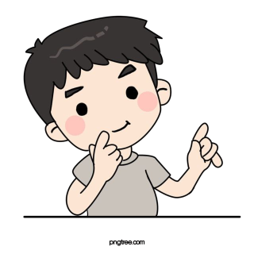
2. Viết lời xin lỗi trong tình huống sau:
Tình huống: Em làm việc riêng trong giờ học, bị cô giáo nhắc nhở.
Khi nói lời xin lỗi, em cần nêu lí do xin lỗi, đưa ra lời hứa và phải có thái độ nhận lỗi chân thành.
Khi nói lời xin lỗi, em cần nói như thế nào và có thái độ ra sao ?
Em xin lỗi cô vì đã làm việc riêng trong giờ học. Em xin hứa sẽ học nghiêm túc hơn và không làm việc riêng nữa ạ!
Notes:
Bài giảng được thiết kế bởi: Phan Thanh Út . Gmail: phanthanhutgh1994@gmail.com

Slide 41
CỦNG CỐ
DẶN DÒ
TIẾT HỌC ĐẾN ĐÂY KẾT THÚC.
Notes:
Bài giảng được thiết kế bởi: Phan Thanh Út . Gmail: phanthanhutgh1994@gmail.com

Slide 42
Thứ sáu, ngày 25 tháng 3 năm 2022
Tiếng Việt
Bài 14: Đọc mở rộng.
Tiết 5
Đọc
Notes:
Bài giảng được thiết kế bởi: Phan Thanh Út . Gmail: phanthanhutgh1994@gmail.com

Slide 43
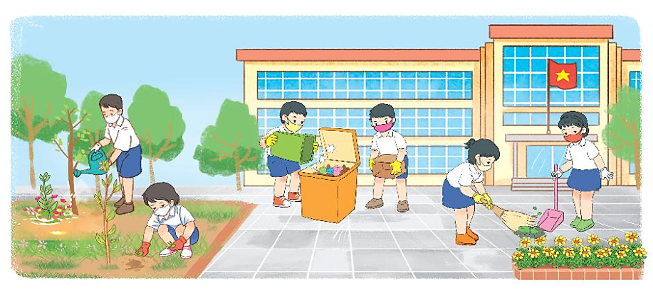
ĐỌC MỞ RỘNG
Tìm đọc sách, báo viết về các hoạt động giữ gìn môi trường xanh, sạch đẹp ở nhà trường.
Chia sẻ với các bạn những điều mà em đã đọc.

Slide 44
CỦNG CỐ
DẶN DÒ
TIẾT HỌC ĐẾN ĐÂY KẾT THÚC.
Notes:
Bài giảng được thiết kế bởi: Phan Thanh Út . Gmail: phanthanhutgh1994@gmail.com

